Slide 1
高等数学A(1)
张娜
Email: zn@szu.edu.cn
Office: 科技楼437
Tel： 26538418

Slide 2
一、高等数学A要学些什么？
极限
一元函数
连续性
（第一二三四五六章）
函数
导数
多元函数
积分
（第九十十一章）
微分方程;（第七章）
向量代数与空间解析几何;（第八章）
无穷级数 （第十二章）

Slide 3
二、高等数学能给你什么？
1.基础知识；
2.专业的铺垫；
3.逻辑思维训练

Slide 4
三、如何学习高等数学？
1.培养学习兴趣；
2.做好预习；
3.上课认真听讲，做必要的笔记；
4.独立完成作业的同时消化上课内容

Slide 5
四、课程相关事项
1.选课问题
2.期末总评
3.建议：
《高等数学》优课联盟的网址：http://www.uooc.net.cn/course/51892778
《高等数学》爱课程的网址：http://www.icourse163.org/course/SZU-1002834007

Slide 6
Ch1 函数与极限

Slide 7
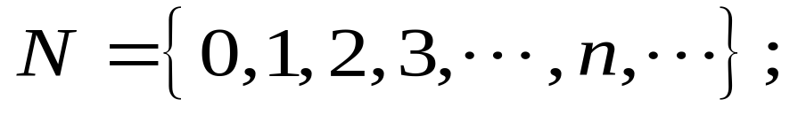
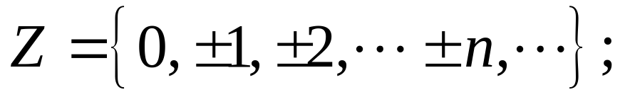
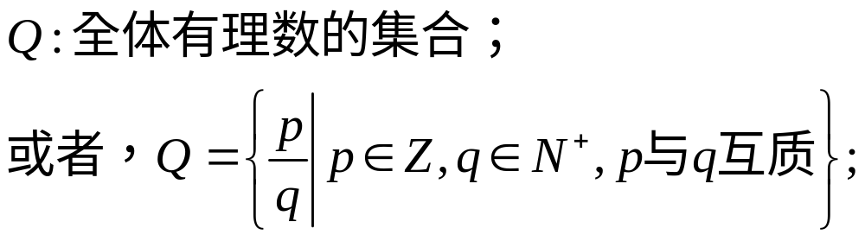

一些常用的数集符号:

Slide 8


常用的逻辑符号：
“任意的”
“存在”

Slide 9
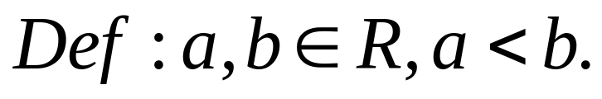
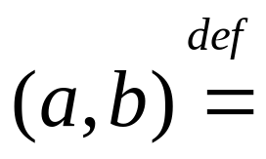
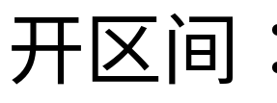
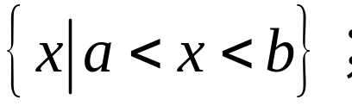
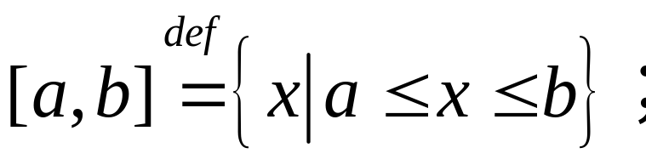
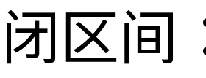
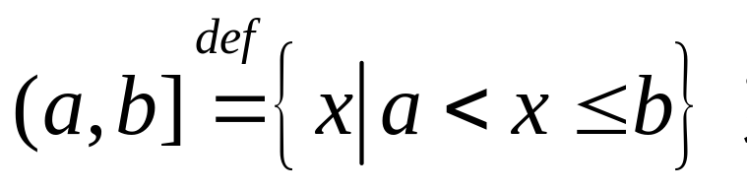
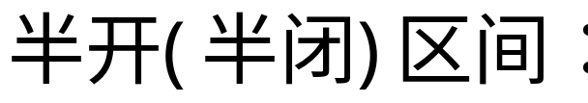
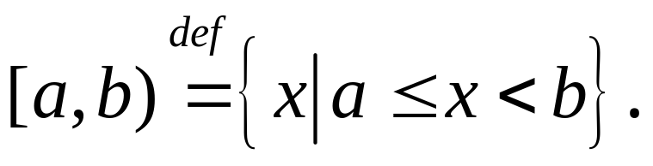
区间

Slide 10


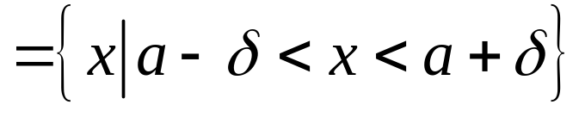
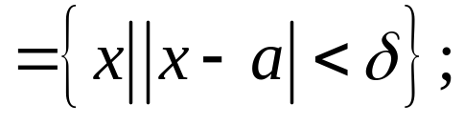
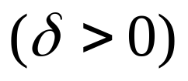
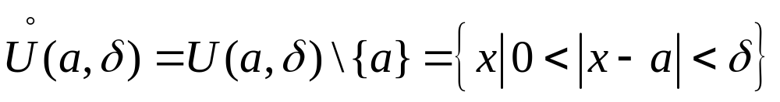
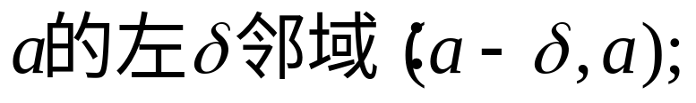
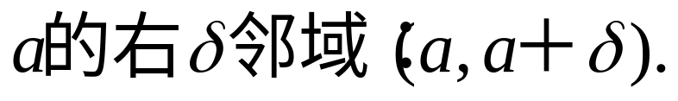
邻域

Slide 11
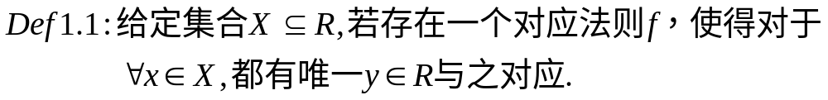








1.1函数的概念
1.函数

Slide 12

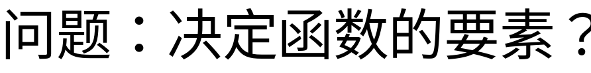
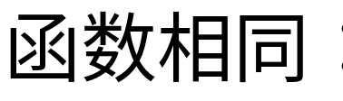
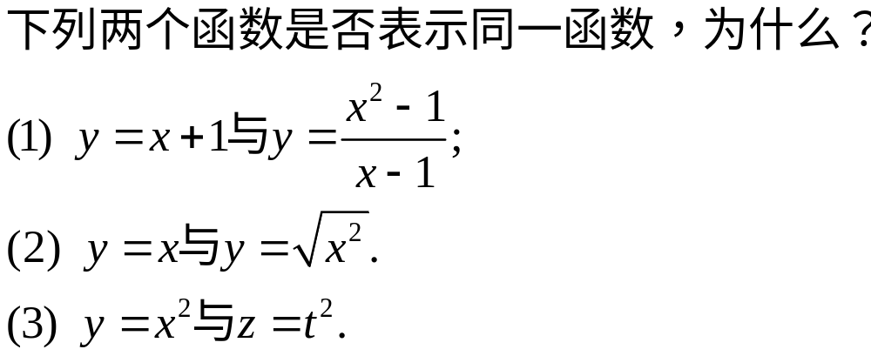
定义域、对应法则相同.

Slide 13

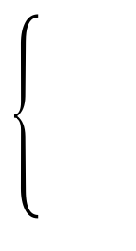


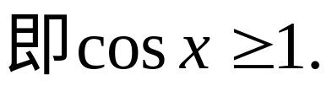
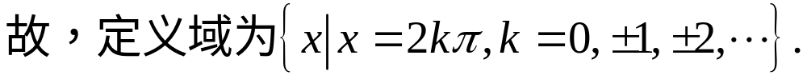
（自然定义域）

Slide 14
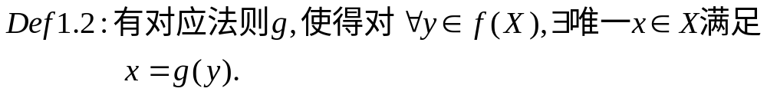


1.2 关于反函数：

Slide 15
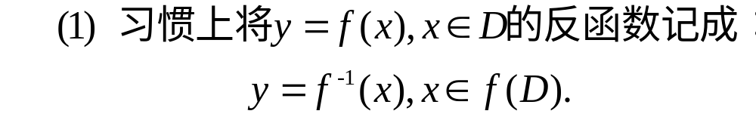
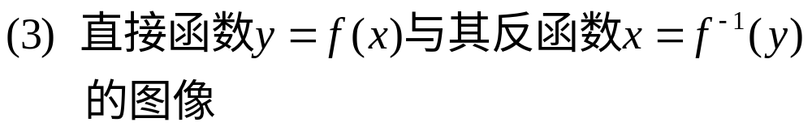
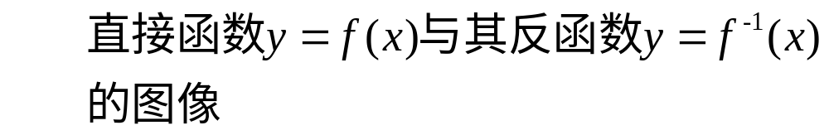
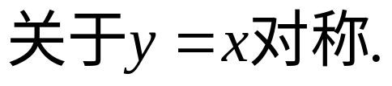
注：
重合

Slide 16

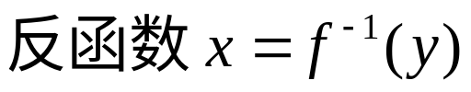





R
D
D
R

Slide 17
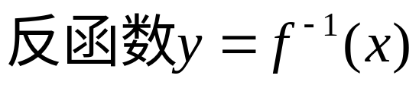




Slide 18

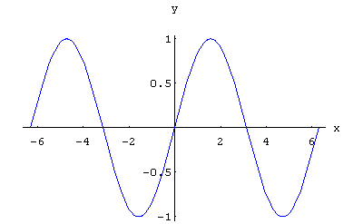

反三角函数：
正弦函数

Slide 19

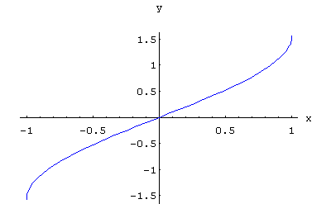


Slide 20

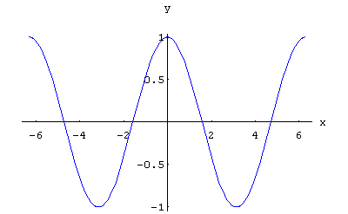

余弦函数

Slide 21

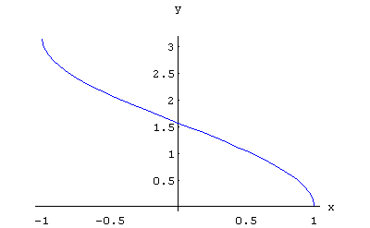


Slide 22

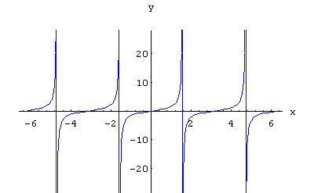

正切函数

Slide 23

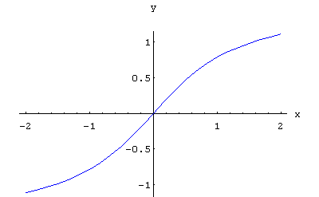


Slide 24

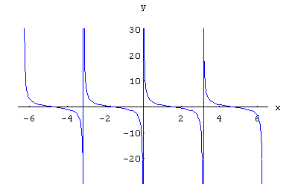

余切函数

Slide 25


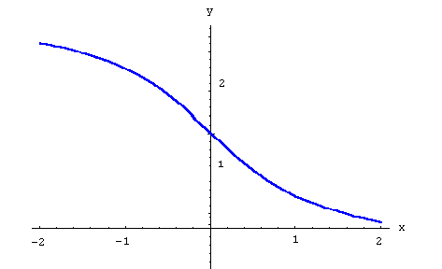


Slide 26
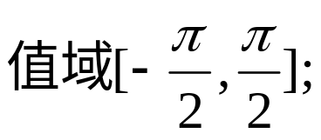


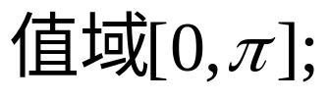
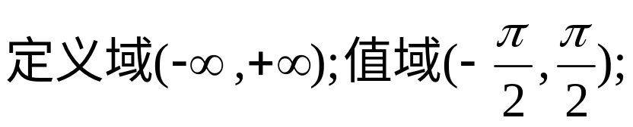
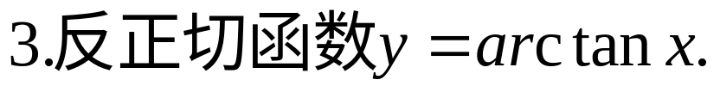
关于反三角函数的小结：

Slide 27
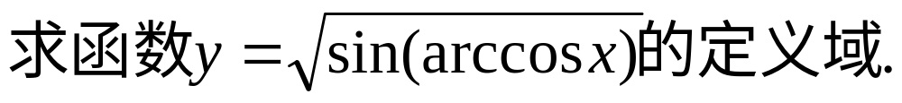
练习：

Slide 28





1.3 关于隐函数
Def：由方程 确定的关于 的函数
称之为隐函数.
称 为显函数.
称之为隐函数的显化.

Slide 29
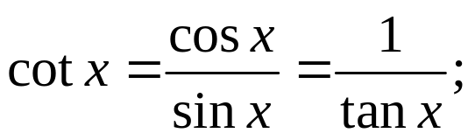
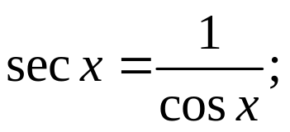
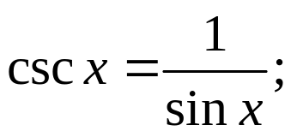
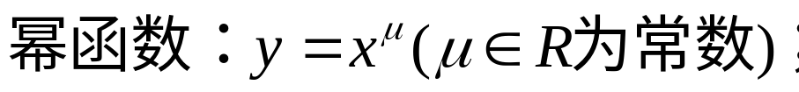

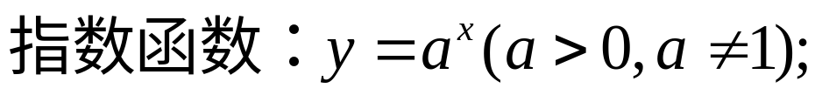



（正割函数）
1.4 基本初等函数
（余割函数）

Slide 30





1.5 几类特殊函数

Slide 31





Slide 32




另，将函数
称为整标函数，

Slide 33
2. 函数的几何特性
有界性
单调性
奇偶性
周期性

Slide 34





Slide 35







几个常见的有界函数：

Slide 36





Slide 37




Slide 38




3.函数的运算与初等函数
函数的四则运算
复合运算

Slide 39

初等函数：
由常数和基本初等函数经过有限次四则运算和复合所构成的可由一个式子表示的函数.
分段函数是初等函数吗？

Slide 40
小结：
（1）函数、初等函数的概念
（1）函数、初等函数的概念
（2）掌握反三角函数的相关性质
（3）会求函数的定义域；会分析复合函数的结构

Slide 41

作业：
1. (5)(6)(7)(8)(10); 12.(2)(4);15
第16页：
思考题：

